Slide 1
Software para Gestão Empresarial
Prof. André Aparecido da Silva
Disponível em: http://www.oxnar.com.br/aulas

Slide 2
Definição:
Podemos entender que o software ERP é um sistema de informática responsável por cuidar de todas as operações diárias de uma empresa, tais como:

Slide 3
Usos do ERP
Faturamento;
Balanço contábil;
Compras;
Fluxo de caixa;
Apuração de impostos;
Administração de Pessoal;
Inventário de estoque;

Slide 4
Ainda outros Usos do ERP
Contas a receber;
Ponto dos funcionários;
Controle do maquinário da fábrica,
Enfim, todo o trabalho administrativo e operacional feito numa empresa.

Slide 5
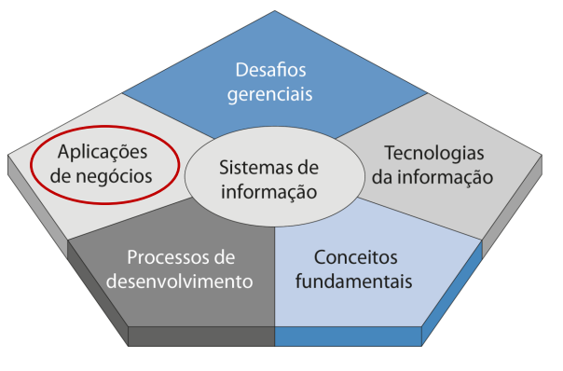

Slide 6

Em outras palavras...
Sistemas Integrados de Gestão Empresarial, são sistemas de informação que integram todos os dados e processos de uma organização em um único sistema.

Slide 7
Conceitos fundamentais
Evolução do papel estratégico dos sistemas de informação

Slide 8
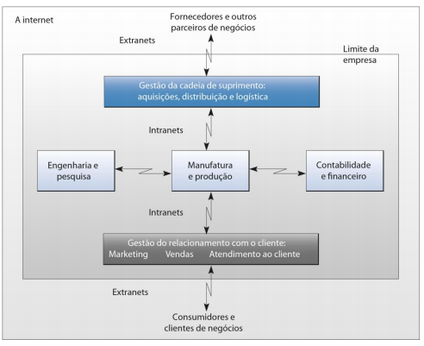
Os Sistemas de gestão Hoje
Numa abordagem mais contemporânea
os ERP administram principalmente a
Relação com clientes e fornecedores.

Slide 9
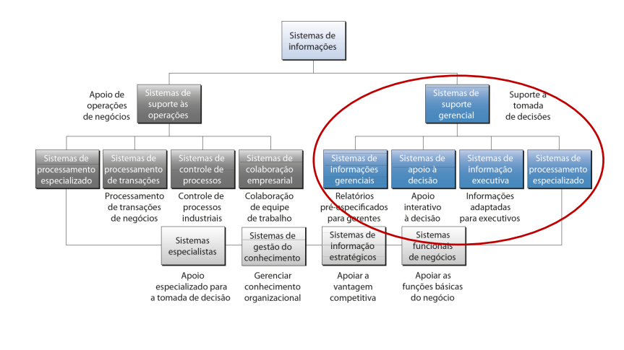
Classificação dos sistemas de informação

Slide 10
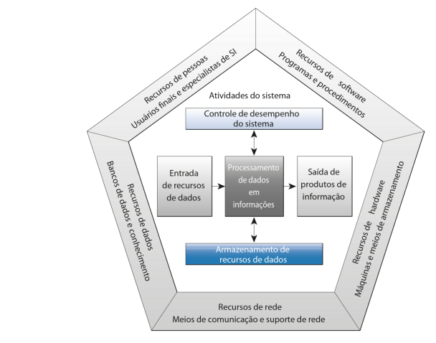
Componentes de um sistema de informação
Exemplo do software de gestão no setor de RH.

Slide 11
Evolução dos sistemas de gestão
1950 → 1960 → 1970 →1980 → 1990 → 2000 →
Sistemas eletrônicos de processamento de dados.
Processamento de transações, registros e aplicativos contábeis tradicionais.

Slide 12
Evolução dos sistemas de gestão
1950 → 1960 → 1970 →1980 → 1990 → 2000 →
SISTEMAS DE APOIO GERENCIAL
Relatórios gerenciais pré-especializados para apoio a tomada de decisão

Slide 13

Evolução dos sistemas de gestão
1950 → 1960 → 1970 →1980 → 1990 → 2000 →
SISTEMAS DE APOIO A DECISÃO
Apoio interativo ao processo de tomada de decisão

Slide 14
Evolução dos sistemas de gestão
1950 → 1960 → 1970 →1980 → 1990 → 2000 →
Suporte ao usuário final;
Computação distribuída;

Slide 15
Evolução dos sistemas de gestão
1950 → 1960 → 1970 →1980 → 1990 → 2000 →
Sistemas de comércio eletrônico.
Outros tipos de rede.
Barateamento das conexões em geral.

Slide 16
Evolução dos sistemas de gestão
1950 → 1960 → 1970 →1980 → 1990 → 2000 →
Ótimização de sistemas computadorizado.
Baratemento da Intenet e expansão da rde.
Vendas em grande quantidade mesmo sem sede fixa.

Slide 17
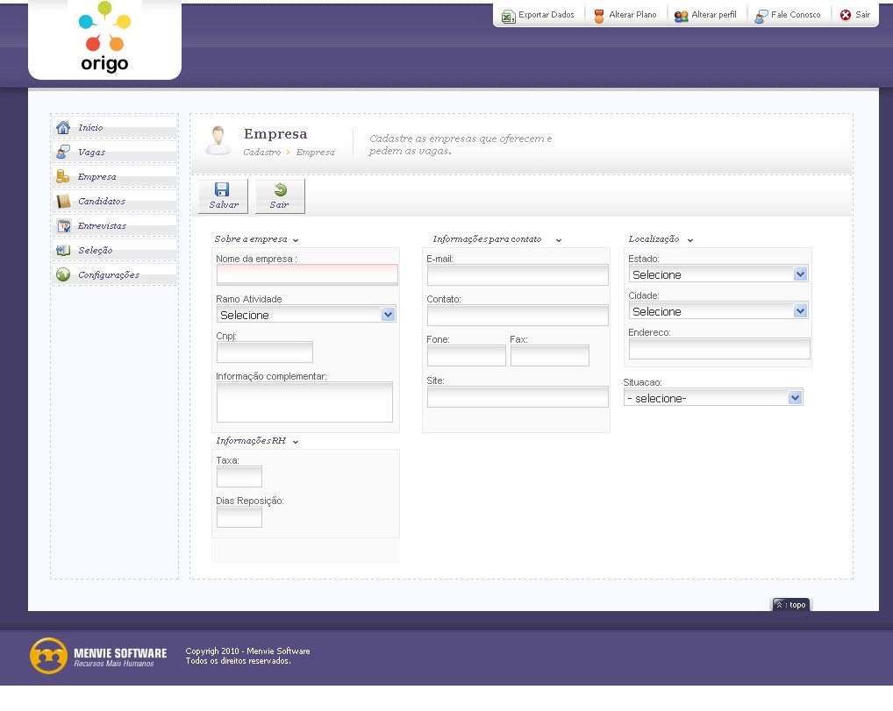
No módulo de RH teremos:
Uma derivação do cadastro de pessoas;
Cadastro de cargos e salários;
Evolução do funcionários dentro das empresas;
Segurança de pessoas e utilização de EPIs.

Slide 18

Alguns benefícios dos Sistemas Integrados de Gestão
Redução de Custos

Slide 19

Alguns benefícios dos Sistemas Integrados de Gestão
Qualidade e eficácia

Slide 20
Alguns benefícios dos Sistemas Integrados de Gestão
Apoio à tomada de decisão

Slide 21

Alguns benefícios dos Sistemas Integrados de Gestão
Agilidade empresarial

Slide 22
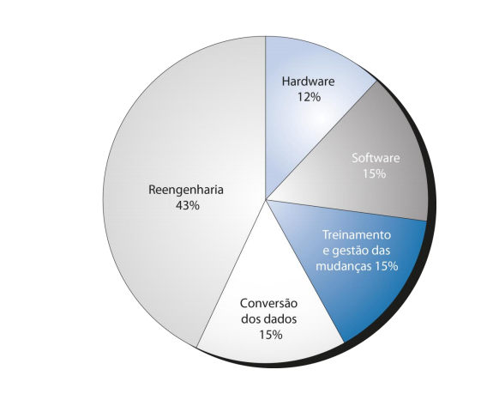
Alguns custos típicos na implementação de um ERP

Slide 23
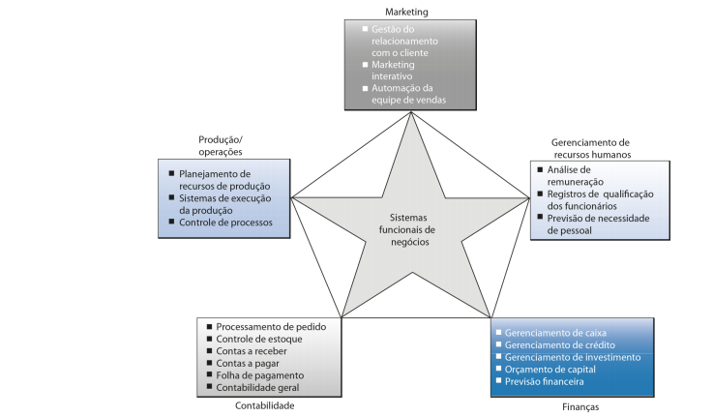
Sistemas por áreas funcionais

Slide 24
Atividade em equipes (03 pessoas):
Você deverá escolher um dos sistemas a seguir e elaborar um texto (conforme normas) e uma apresentação do mesmo;
Serão feitas apresentações para o resto da turma (Apresentações entre 05 e 10 minutos).
Valor 4,0 pontos.
Não serão tolerados atrasos.
SÓ TERÁ NOTA QUEM APRESENTAR
O trabalho deverá estar completo na apresentação (Texto, slides e apresentação para o restante da turma).

Slide 25
Atividade em equipes (03 pessoas):
Pesquisar sobre um dos sistemas abaixo e apresentar para a sala o mesmo.
História dos Sistemas para gestão empresarial;
Principais sistemas para gestão empresarial usados no Brasil e no mundo;
Sistemas para gestão gratuitos;
Requisitos para um sistema de gestão e como implementar / instalar este sistema.
Como era feita a gestão das empresas antes da informatização
Continua...

Slide 26
Atividade em equipes (03 pessoas):
Pesquisar sobre um dos sistemas abaixo e apresentar para a sala o mesmo.
SISTEMA MICROSIGA;
SISTEMA DATASUL;
SISTEMA SAP;
Sistemas CRM (Customer Relationship Management. )
SISTEMAS DE GESTÃO ONLINE;
Sistema sagestart;
Sistemas para gestão de pequeno porte (abordar diversos sistemas como Nitens Dataflex, JobMaster e outros).

Slide 27


